Slide 1
Tech Folders vs Feature Folders
в ASP.NET Core MVC

Slide 2
Tech folders
Перша версія ASP.NET MVC з'явилася ще в 2009 році, а перший перезапуск платформи (ASP.NET Core) почав поставлятися не так давно.
Протягом цього часу структура проекту за замовчуванням залишилася майже незмінною:
папки для контролерів (Controllers),
подань (Views) і
моделей (Models або ViewModels).
Такий підхід називається Tech folders.

Slide 3
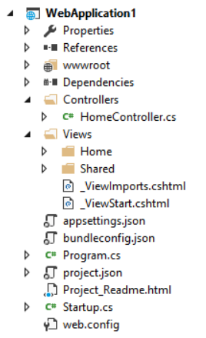
Організаційна структура папок проекту ASP.NET Core MVC має такий вигляд:

Slide 4
Переваги Tech folders:
логічна організація
знайома структура: якщо ви вже працювали з проектом ASP.NET MVC, ви одразу зможете зорієнтуватися у проекті
зручність: якщо потрібно знайти Controller або View, то ви добре знаєте, з чого почати

Slide 5
Недоліки Tech Folders:
У великому проекті організаційна структура папок, яка використовується за замовчуванням у ASP.NET MVC (і Core MVC) перестає працювати на вас (важко шукати потрібний контролер або подання у великій кількості файлів ).

Slide 6
Основний недолік…
полягає в тому, що група файлів, організована за типом, а не за метою (features). І цим файлам не вистачає зв'язності ( high cohesion ).
У типовому проекті ASP.NET MVC контролер буде пов'язаний з одним або більше Views (у папці, яка відповідає імені контролера).
Контролер має зв'язок із моделями (і/або ViewModels).
Models / ViewModels будуть використовуватися у View тощо.
Щоб внести певні зміни, доведеться шукати потрібні файли по всьому проекту.

Slide 7
Альтернативним підходом до організації файлів за їх типом є…
організація файлів за тим, що робить застосунок (features).
Замість папок для контролерів, моделей та Views, ваш проект буде складатися з папок організованих навколо певних features.
При роботі над багом, який пов'язаний із конкретним feature, вам потрібно буде тримати менше папок відкритими, оскільки відповідні файли можуть бути збережені в одному місці.

Slide 8
Це може бути реалізовано кількома шляхами
Можна використовувати Areas
або
Створити власну структуру для папок з features

Slide 9
Feature Folders
новий підхід в організації структури папок для великих проектів, який користується великою популярністю останнім часом

Slide 10
При організації проекту з features
зазвичай створюється коренева папка (наприклад, Features), в якій ви матимете вкладені папки для кожної з features.
Це дуже схоже на те, як організовані Areas.
Однак, кожна папка з feature буде включати всі необхідні контролери, View, ViewModel тощо.
У більшості випадків в результаті ми отримаємо папку з, можливо, від 5 до 15 файлів, які є тісно пов'язані один з одним.
Весь вміст папки feature легко тримати у фокусі в Solution Explorer.

Slide 11
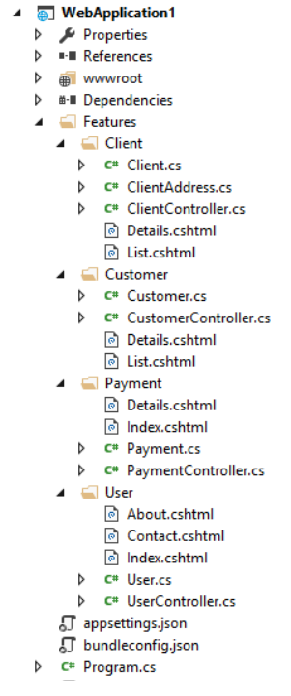
Приклад цієї організації:

Slide 12
Переваги використання
Feature Folders
на відміну від Areas, нам не потрібні додаткові роути
зменшується час на навігацію та пошук файлів за проектом
можна легко масштабувати та змінювати незалежно від інших features
дозволяє тримати менше відкритих папок у Solution Explorer
дає розуміння того, що саме робить програма і які файли для цього потрібні
дає можливість повторного використання feature в інших проектах, шляхом простого копіювання папки
у системі контролю версій можна переглянути всі зміни, що стосуються конкретної feature
підвищує зв'язність файлів

Slide 13
Реалізація Feature Folders в ASP.NET MVC
Щоб реалізувати таку організацію папок потрібно мати кастомну реалізацію інтерфейсів IViewLocationExpander і IControllerModelConvention.
Очікується, що контролер знаходиться в namespace з назвою «Features» і для наступного елемента в ієрархії namespace після «Features» має бути ім'я конкретної feature.
Приклад реалізації IControllerModelConvention для пошуку контролерів:
FeatureConvention
Інтерфейс IViewLocationExpander надає метод ExpandViewLocations, який використовується для того, щоб ідентифікувати папки, що містять Views.
FeatureFoldersRazorViewEngine
Залишилося тільки використовувати реалізації інтерфейсів і додати деякі параметри в класі Startup:
Startup.cs

Slide 14
Традиційна тришарова архітектура…
(data, business logic, presentation) досі одна із найважливіших концепцій для структурування програмного забезпечення.
Важливо розуміти, що ASP.NET MVC не дає вбудованої підтримки для «моделей».
ASP.NET MVC орієнтований на шар подання та не повинен покривати відповідальність від інших шарів.
Тому ми повинні перемістити файли моделей (Client.cs, ClientAddress.cs, Customer.cs, Payment.cs, User.cs) в окрему бібліотеку.

Slide 15
Feature folders
забезпечує меншу зв'язаність (low coupling) і одночасно групує код разом (high cohesion).
З цим підходом набагато легше підтримувати структуру папок, що дозволяє нам залишатися зосередженими та продуктивними при написанні коду, а не витрачати час на пошук файлів у різних папках.
Недоліком є ​​те, що за умовчанням ASP.NET MVC не підтримує структуру Feature folders, тому вам потрібно налаштовувати її вручну.

Slide 16
Джерела інформації
1. Електронний ресурс. Початок роботи з Entity Framework 6 Code First з допомогою MVC5. Посібник. Джерело доступу:
https://learn.microsoft.com/en-en/aspnet/mvc/overview/getting-started/getting-started-with-ef-using-mvc/crealting-an-entity-framework-data-model-for-an-asp-net-mvc-application
Для перекладу документу українською мовою використовуємо Google Translate
Короткі відеозаписи
1. Електронний ресурс. Робота з БД у С#. Джерело доступу:
https://www.youtube.com/watch?v=bkKsjZAYz-w
3. Електронний ресурс. Конфігурація підключення до БД (C#). Джерело доступу:
https://www.youtube.com/watch?v=bkKsjZAYz-w

Slide 17
Дякую за увагу!

